Slide 1
长城证券
手拉手协同系统
新人教学 · 操作指引
适用对象：分支机构员工（客户经理）、总部条线人员（投行 / 研究 / 资管）
系统版本：内测版（UAT 环境）
部署底座：企业微信私有版 · 长城长数字化体系
（访问地址以实际部署为准，本课件不记载内测链接）
手拉手协同系统 · 新人培训
1 / 12

Slide 2
一、系统是什么？30 秒看懂
长城证券
▪ 定位：长城证券内部「跨部门业务协同平台」
▪ 核心痛点：
  – 分支机构有客户，但干不了专业业务（上市 / 发债 / 并购 / 研究）
  – 总部有能力，但离客户远、缺项目来源
▪ 手拉手怎么解决：
  – 发现商机 → 发起协同 → 总部接单 → 共同服务 → 分润结算（全程线上留痕）
▪ 一句话：让有客户的分支机构与有能力的总部条线，线上高效协同、合理分钱。
1. 发现商机
2. 发起协同
3. 总部接单
4. 共同服务
5. 分润结算
手拉手协同系统 · 新人培训
2 / 12

Slide 3
二、系统整体结构：7 大板块
长城证券
板块 | 用途 | 主要角色
首页 | 数据概览面板 + 快捷入口 | 所有人
商机挖掘 | 发现和跟踪目标企业 | 客户经理
协同管理 | 发起 / 跟进 / 确认协同申请 | 客户经理+总部条线+合规+财务
客户管理 | 维护自己负责的客户档案 | 客户经理
协同学院 | AI 助手 + 培训材料 + 法规库 | 所有人
运营管理 * | 系统运营配置（管理员） | 管理员
系统设置 * | 系统参数配置（管理员） | 管理员
* 运营管理、系统设置为管理员专用模块，普通用户无需关注。前 5 个板块逐一讲解。
手拉手协同系统 · 新人培训
3 / 12

Slide 4
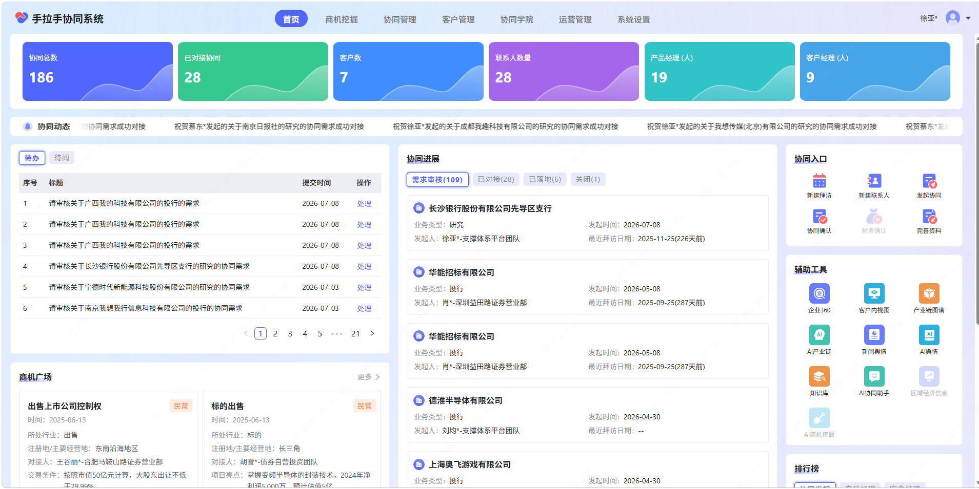
三、首页 —— 你的工作台
长城证券
▪ ① 顶部 6 个数据卡片：协同总数 / 已对接 / 客户数 / 参与人数 / 产品经理 / 客户经理
▪ ② 协同待办（左中）：待办 / 待评，列出需你处理的任务
▪ ③ 协同跟进（右中）：查看全部 / 已对接 / 已落储 / 关闭 四态
▪ ④ 协同入口（右栏 6 按钮）：新建拜访 · 新建联系人 · 发起协同★ · 协同确认 · 财务确认 · 完善资料
▪ ⑤ 辅助工具（9 个）：企业360 / 客户内视图 / 产业链图谱 / AI产业链 / 新闻舆情 / AI舆情 / 知识库 / AI协同助手 / 政策法规
▪ ⑥ 商机广场（底部）：出售上市公司控制权、标的出售等公开线索
手拉手协同系统 · 新人培训
4 / 12

Slide 5
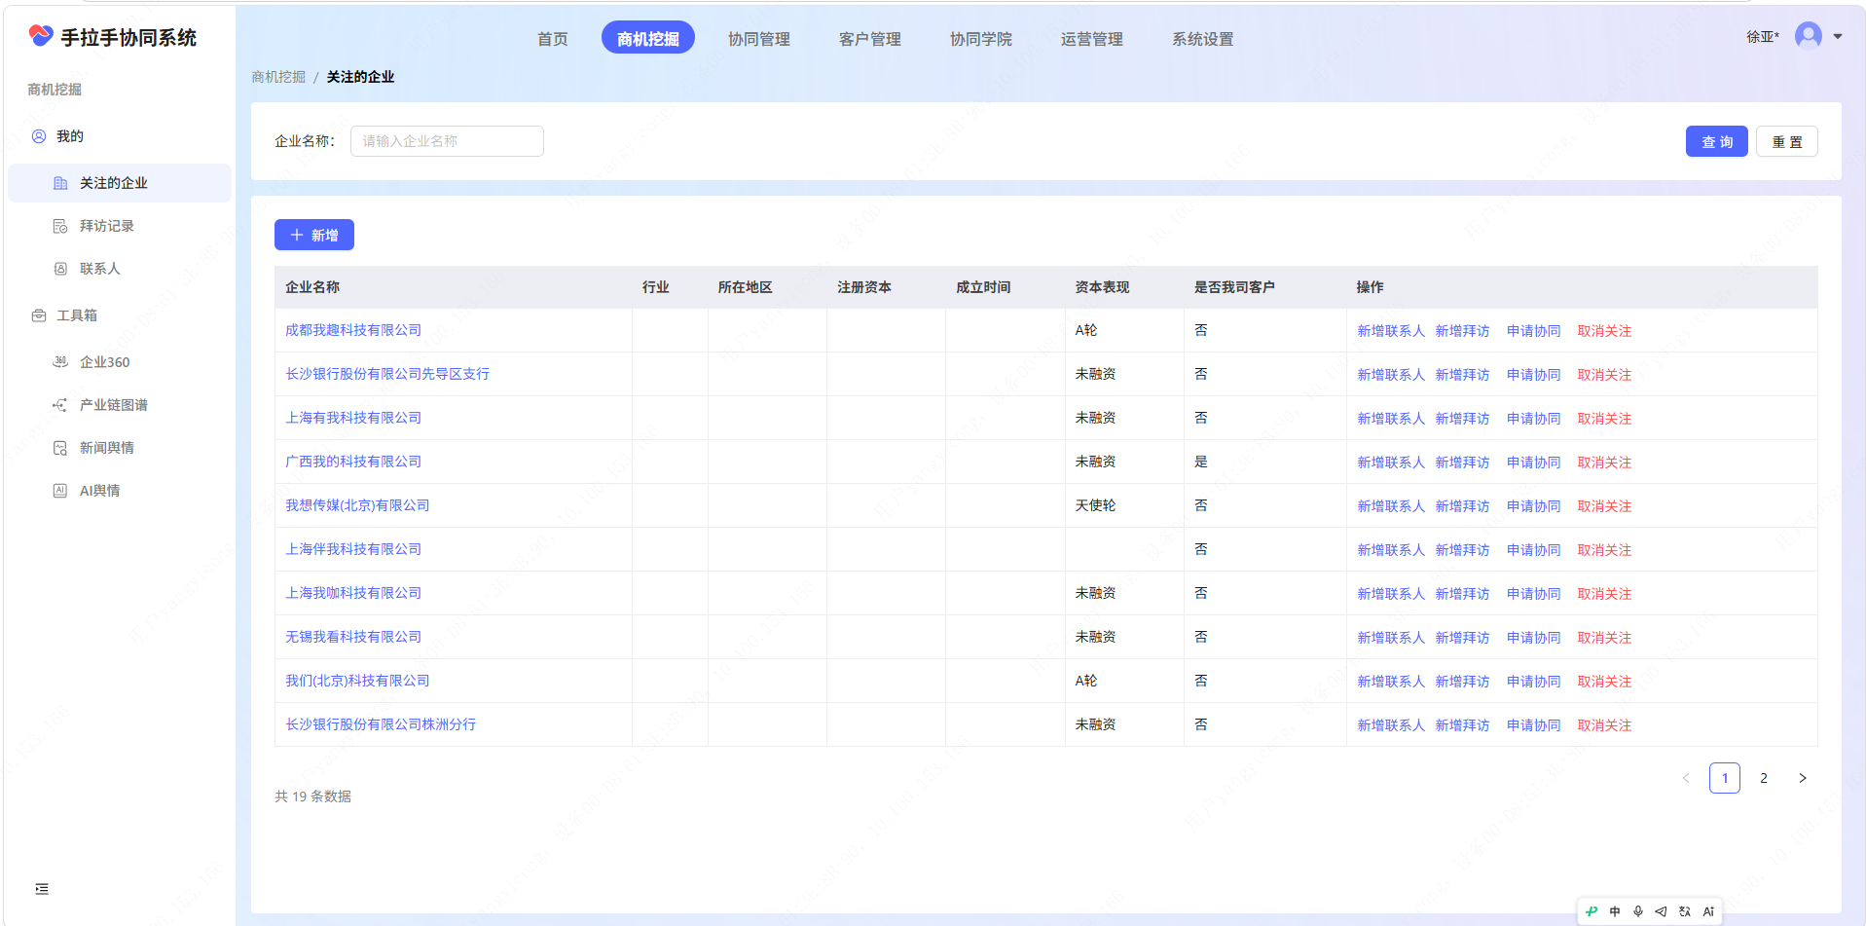
四、商机挖掘 —— 发现与跟踪目标企业
长城证券
▪ ① 左侧 9 个子功能：我的 / 关注的企业★ / 拜访记录 / 联系人 / 工具箱 / 企业360 / 产业链图谱 / 新闻舆情 / AI舆情
▪ ② 「关注的企业」主界面字段：企业名称 · 行业 · 所在地区 · 注册资本 · 成立时间
  – 资本表现（A轮 / 未融资…） · 是否营销客户
▪ ③ 典型工作流：发现目标企业 → +新增加入关注 → 定期看舆情 → 有意向点「申请协同」
手拉手协同系统 · 新人培训
5 / 12

Slide 6
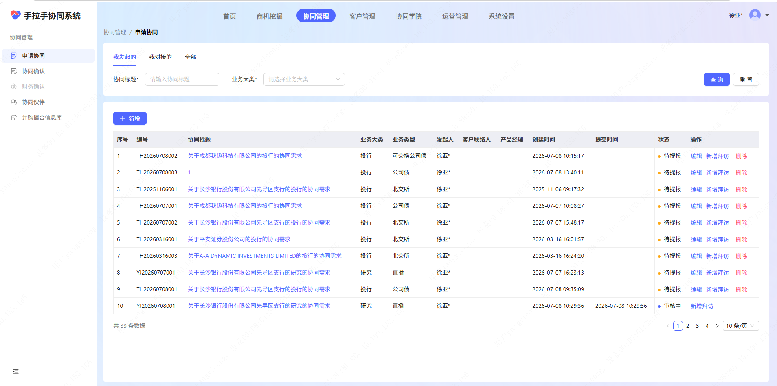
五、协同管理 —— 核心业务流程 ⭐
长城证券
▪ 系统的灵魂：跨部门协作的全部流程都在这里完成
▪ ① 左侧 5 个子功能：申请协同★（客户经理发起） / 协同确认（总部） / 财务确认（财务） / 协同伙伴（管理员） / 并网稽查信息库（合规）
▪ ② 列表三视图：我发起的 / 我对接的 / 全部
▪ ③ 关键字段：编号(TH+日期+序号) / 业务大类(投行·研究·资管) / 业务类型(可交债·公司债·北交所·直播) / 状态
▪ ④ 操作：编辑 / 新增拜访 / 删除
手拉手协同系统 · 新人培训
6 / 12

Slide 7
五（续）· 协同状态流转
长城证券
新建
待填报
待确认
已确认
审批中
执行中
完成
▪ ▲ 发起人可在「待填报 / 待确认」阶段编辑或删除协同申请
▪ ▲ 一旦进入「审批中」及之后阶段，只能查看，需联系管理员或走驳回流程
▪ ▲ 总部条线在「协同确认」接单后，状态由「待确认」变为「已确认」
▪ ▲ 项目收尾经「财务确认」分润后，状态变为「已落储」（已完成归档）
手拉手协同系统 · 新人培训
7 / 12

Slide 8
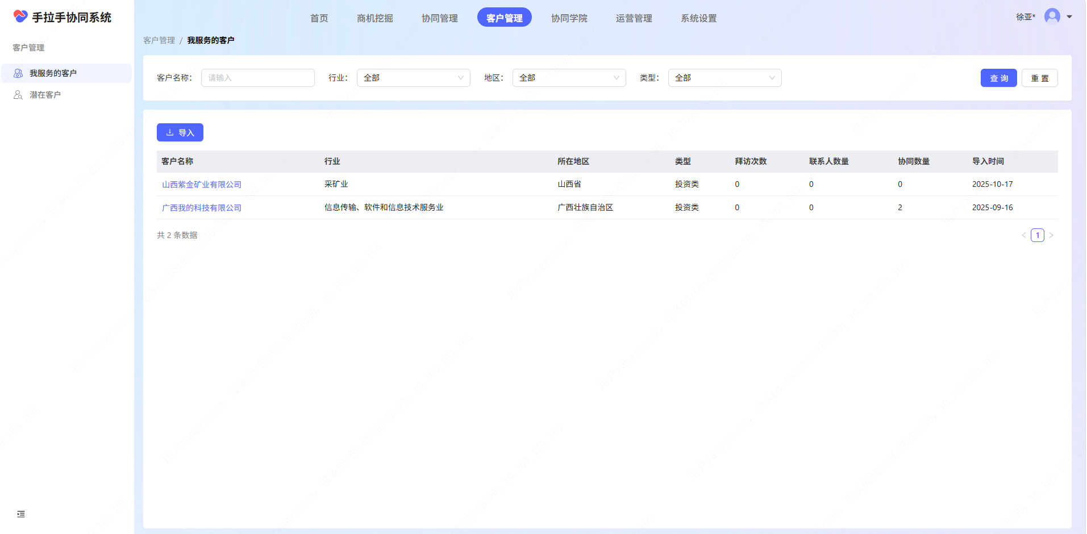
六、客户管理 —— 维护客户档案
长城证券
▪ ① 与协同管理的区别：本板块管「人 / 企业」，协同管理管「事 / 项目」
▪ ② 左侧 2 个子功能：我服务的客户★ / 潜在客户
▪ ③ 筛选 4 维度：客户名称 / 行业 / 地区 / 类型
▪ ④ 列表字段：客户名称 · 行业 · 所在地区 · 类型 · 拜访次数 · 联系人数量 · 协同数量 · 导入时间
▪ ⑤ 支持批量「导入」客户数据（Excel 模板）
手拉手协同系统 · 新人培训
8 / 12

Slide 9
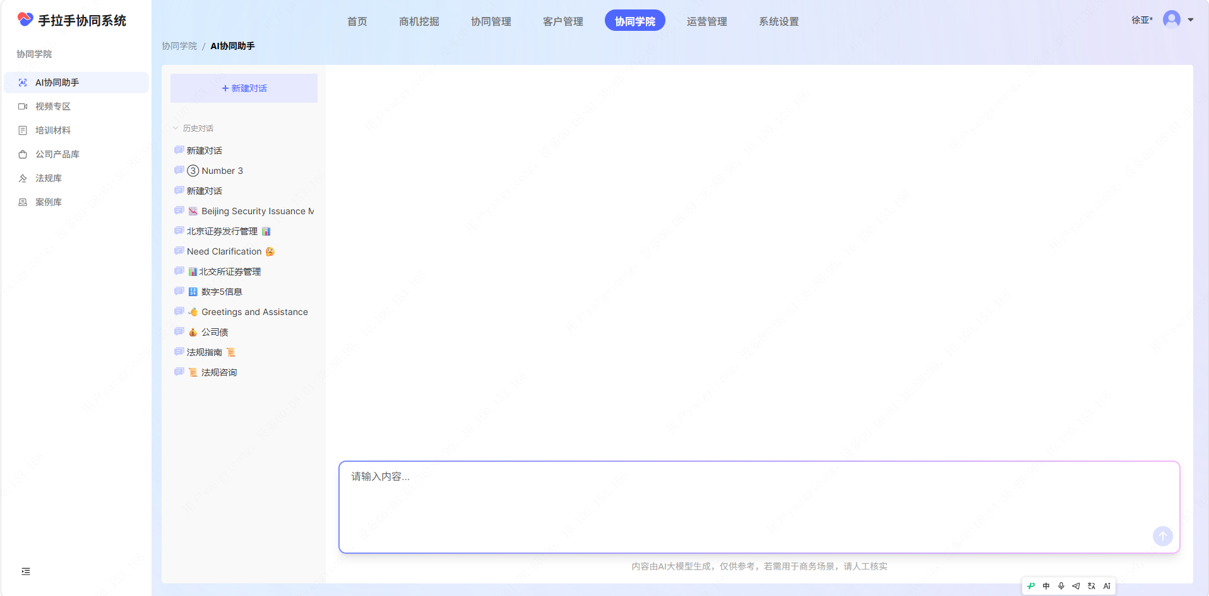
七、协同学院 —— AI 助手 & 学习中心
长城证券
▪ ① 左侧 6 个子功能：AI协同助手★ / 视频专区 / 培训材料 / 公司产品库 / 法规库 / 案例库
▪ ② AI 协同助手 = 专为手拉手业务训练的 ChatGPT 式对话机器人
▪ ③ 界面组成：+新建对话 / 对话历史 / 底部输入框
▪ ④ 可问：北交所上市条件？可交债与公司债区别？客户想发债需备哪些材料？
▪ ⑤ ⚠ 免责声明：内容由 AI 生成，仅供参考，商业决策请人工核实
手拉手协同系统 · 新人培训
9 / 12

Slide 10
八、完整工作流：一次协同从 0 到 1
长城证券
场景：你是某矿业公司的客户经理，客户提到想发债
1 · 商机挖掘
在「关注的企业」中发现，或用「企业360」搜到；看舆情判断有发债需求
2 · 发起协同
首页「发起协同」或协同管理「+新增」，填业务大类=投行、类型=公司债
3 · 待确认
状态变「待确认」，等总部投行接单；可随时编辑 / 新增拜访
4 · 总部接单
对方在「我对接的」点「协同确认」→ 状态变「已确认」
5 · 执行
双方用拜访记录沟通，必要时问 AI 协同助手
6 · 收尾
财务确认分润 → 状态「已落储」，全程结束
手拉手协同系统 · 新人培训
10 / 12

Slide 11
九、常见问题 FAQ
长城证券
▪ Q：可以和同事同时编辑同一协同吗？
  – A：可同时查看；同一字段建议不要同时改，关键节点有状态锁防冲突。
▪ Q：发起协同后能撤回吗？
  – A：「待填报 / 待确认」阶段可点「删除」撤回；进入「审批中」后需走驳回流程。
▪ Q：AI 回答能直接给客户看吗？
  – A：不建议。AI 仅供参考，给客户的承诺须内部确认。
▪ Q：商机广场的线索谁发的？
  – A：通常总部产品经理 / 营业部负责人发布（出售控制权、标的出售等）。
▪ Q：拜访记录在哪看？
  – A：① 商机挖掘→拜访记录（全部）；② 协同管理→某协同「新增拜访」（仅该协同）。
手拉手协同系统 · 新人培训
11 / 12

Slide 12
长城证券
总结
首页看全局 · 商机挖客户 · 协同管流程 · 客户管档案 · 学院问问题
核心闭环：发现 → 发起协同 → 总部接单 → 共同服务 → 分润结算
内测版功能可能随版本调整，以实际系统为准，欢迎向产品团队反馈
本课件基于 UAT 环境截图编写
手拉手协同系统 · 新人培训
12 / 12

